Slide 1
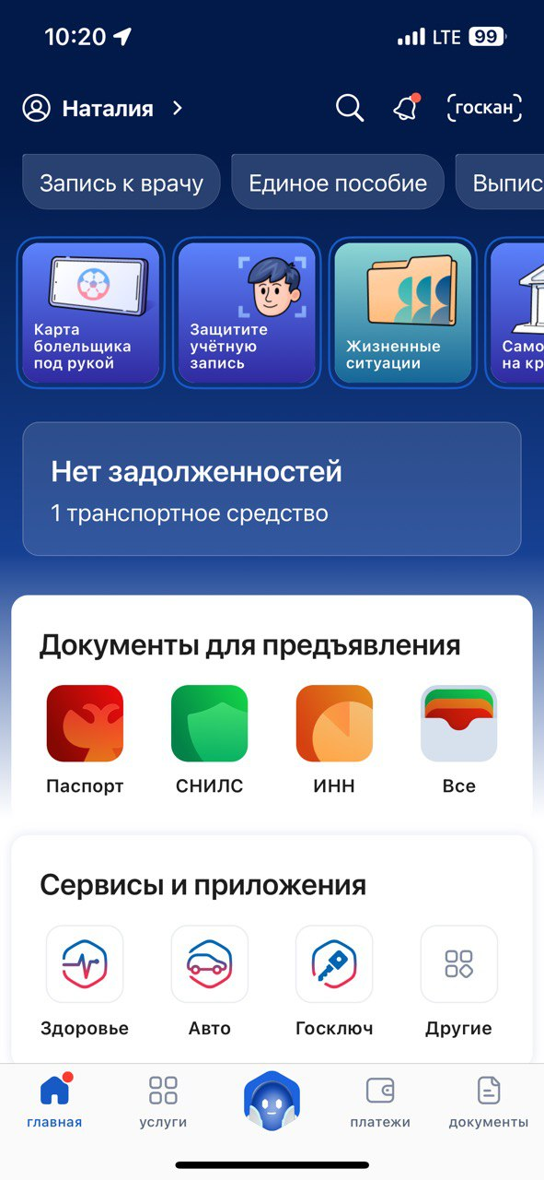
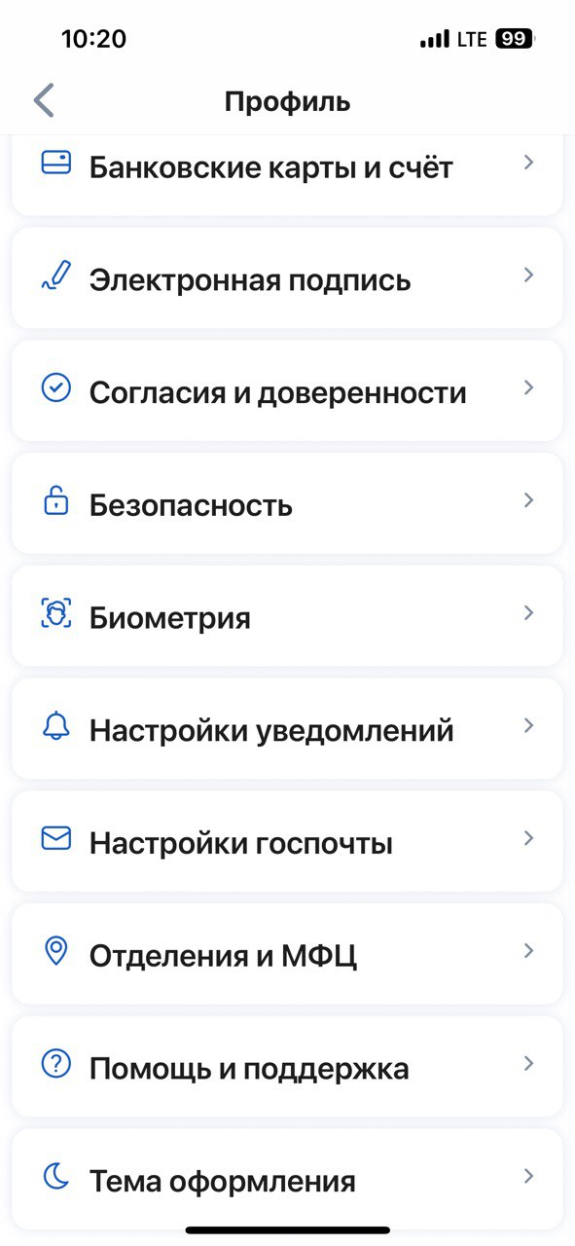
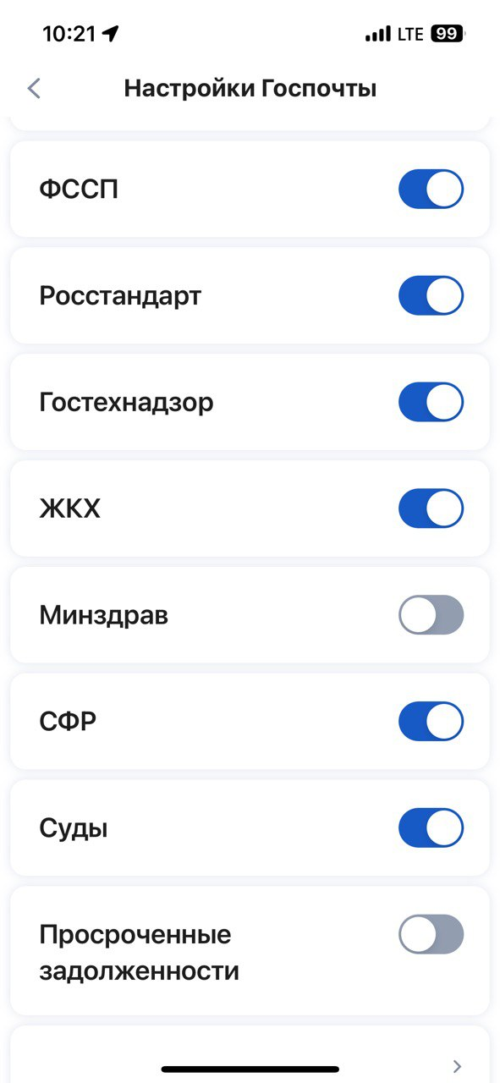
Настройка Госпочты в мобильном приложении Госуслуг
1. Открыть мобильное приложение Госуслуг и перейти в свой профиль
2. Открыть раздел Настройки госпочты
3. Включить подписку на Суды

